Slide 1
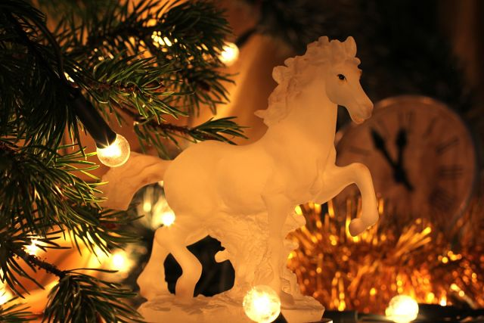
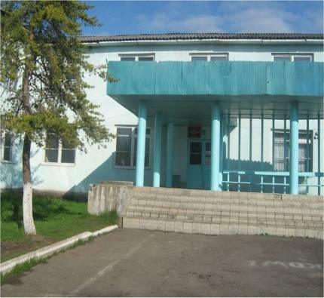
НАША ЖИЗНЬ Газета МКОУ СОШ №2 с. Дур-Дур Издается с января 2010 года.
апрель
2015 года
№ 4
В НОМЕРЕ
* новости с III этапа Всероссийской мультиолимпиады школьников «Муравейник».
* «А ну-ка, все!».
* Готовимся стать защитниками оте-чества.
* другие новости.
Молодцы, «муравьи»!
Ещё в октябре 2014 года стартовал первый тур Всероссийской мультиолимпиады для учащихся начальной школы «Муравейник». Учащиеся 3 класса нашей школы приняли самое активное участие в ней и были щедро вознаграждены. В первом туре ребята показывали свои знания по предмету «Окружающий мир» и были отмечены сертификатами участников. Все.
Второй тур проходил в марте и был посвящён 70-летию Великой Победы. И здесь уже участие третьеклассников было более конкретным: 2 диплома и 2 сертификата. Обладателями дипломов стали Беккаев Олег и Аркаев Сослан, сертификатов – Хачиров Сармат и Лекоева Вероника.
Не осталась без внимания и учитель «муравьёв». Джульетта Иристоновна Секинаева также была отмечена сертификатом и благодарностью за организацию и проведение олимпиады.
МО-ЛОД-ЦЫ, МУРАВЬИ!
ПОЗДРАВЛЯЕМ И ЖЕЛАЕМ НОВЫХ УСПЕХОВ!
***
А у четвероклассников задачи поответственнее, ведь в этом году они сдавали настоящий выпускной экзамен в форме малого ЕГЭ по математике. Результаты ещё не пришли, но будем надеяться , что показатель у всех будет достойный.
УДАЧИ ВАМ, ЧЕТВЕРОКЛАССНИКИ!
***
,
В апреле проходил и конкурс рисунков, посвящённый Дню космонавтики. Наши дети были участниками, и были даже призёры.
***
Давид Азаов, учащийся 11 класса, стал победителем конкурса сочинений ко Дню Победы, учреждённого редакцией газеты «Пульс Осетии» и выиграл путёвку в г. Сталинград с 7 по 11 мая.
Молодцы! Так держать!

Slide 2
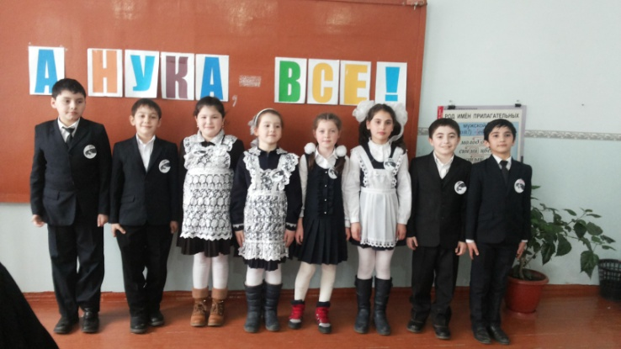
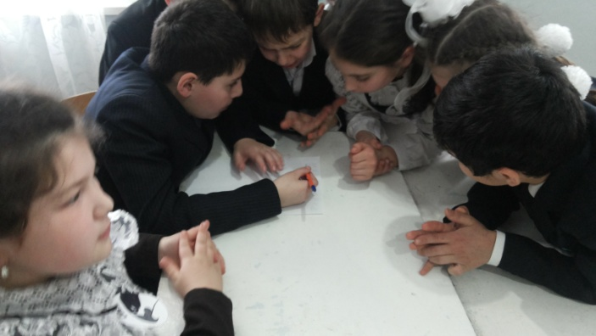
А ну-ка, все!
Ко Дню защитника Отечества учащиеся 3 - 4 классов готовили конкурсную программу «А ну-ка, мальчики!», но из-за карантина сроки пришлось сместить, и в марте уже проведено было конкурсное мероприятие, посвящённое уже двум событиям - 23-Февраля и 8- Марта. А назвали конкурс «А ну-ка, все!»
Конкурсы были самые разнообраз-
ные: и спортивные, и
интеллектуальные,
и даже хозяйственно-
бытовые.
Весело и задорно проходили соревнования в атмосфере праздника. В результате четвероклассники оказались немного сильнее, всего на один балл опередили они своих соперников.
***
18 апреля в районе проводилась также спартакиада школьников, на которой команда нашей школы заняла второе место.
***
25 апреля сборная района, в которую вошли и наши спортсмены, выехала на республиканские состязания.
Над номером работали: Хакимова Э.Н., Сабанова Люда, Кабалоева Агунда.

